Slide 1
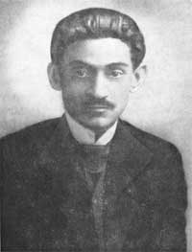
Дмитро Донцов

Slide 2
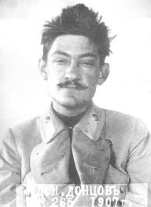
Дмитро Іванович Донцов (30серпня 1883, Мелітополь — † 30 березня 1973, Канада) — український літературний критик, публіцист, філософ, політичний діяч, засновник теорії інтегрального націоналізму.

Slide 3
БІОГРАФІЯ
Після закінчення Мелітопольського реального училища, залишив рідне місто і переїхав до Царського Села біля Петербургу, де продовжив освіту на юридичному факультеті Петербурзького університету, який закінчив 1907.
Студентом почав інтенсивну політичну діяльність і 1905 вступив до Української соціал-демократичної робітничої партії (УСДРП). Його двічі арештовували: 1905 у Петербурзі та 1908 у Києві. Після другого арешту й восьми місяців ув'язнення заходами родичів його випускають на поруки, і того ж року він виїхав у Галичину, потім у Австро-Угорщину. У 1909–1911 роках навчався у Віденському університеті, там же одружився з українською студенткою Марією Бачинською. Провчившись 4 семестри у Відні, 1911 переїхав до Львова, де продовжив навчання. 1917 року одержав сту1913 Донцов через конфлікт на національному підґрунті вийшов з УСДРП.
пінь доктора юридичних наук.
З 1914 проживав у Відні й Берліні, а з 1916 — у Швейцарії, активно включився у роботу Союзу Визволення України (СВУ), заснованого 4 серпня 1914, згодом став першим головою СВУ.

Slide 4
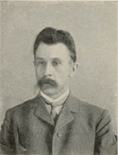
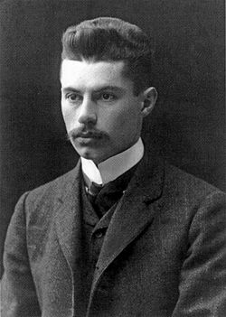
Донцов створив партію хліборобів-демократів разом з Липинським та Шеметом.

Slide 5
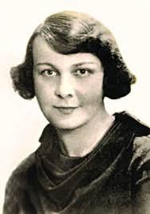
Дружина Донцова Марія Бачинська-громадянська діячка і журналістка

Slide 6
Дмитро Доносов написав багато творів та цитат. Ось кілька цитат:
Ідеал московської свободи — зрівняння всіх.
Як гарно було тоді, коли нас ще не любили
Наш національний ідеал може здійснитися тільки в безкомпромісовій боротьбі з Росією… Свідомі цього ідеалу, навіть повалені на землю, навіть під чоботом щасливого переможця — встанемо. Зрікаючись його — ніколи.

Slide 7


Slide 8
Вшанування пам'яті
На його честь названо вулицю у Львові, вулицю у Івано-Франківську, вулицю у Ковелі, вулицю у Коломиї, вулиця у Стрию.
На його честь також названо вулицю і провулок у Луцьку.
Меморіальна дошка у Мелітополі.
На його честь також названо 35 курінь УПЮ імені Дмитра Донцова.

Slide 9
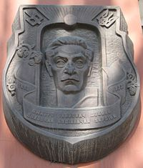
Меморіальна дошка у Мелітополі

Slide 10
Презентацію підготувала
Учениця 10 класу
Оліярник Наталія

